Slide 1

Assortimentskennis
Oefentoets 1-33
WZP -antw

Slide 2
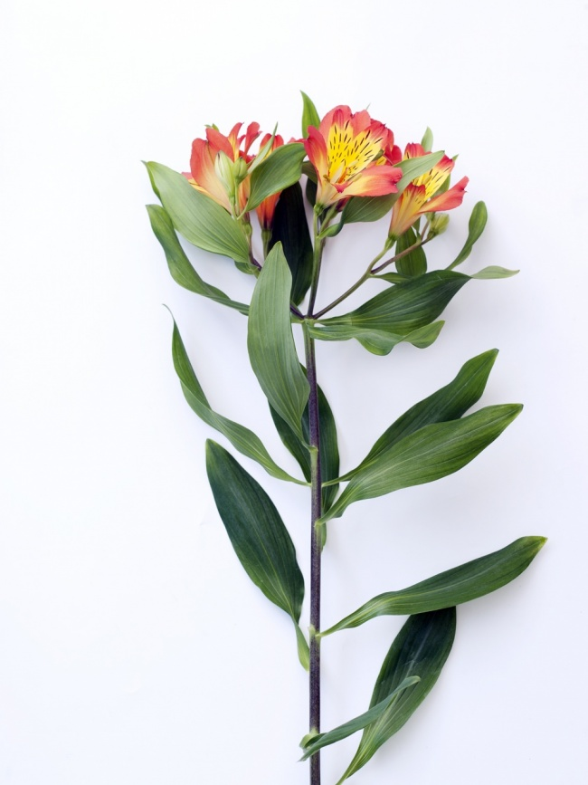
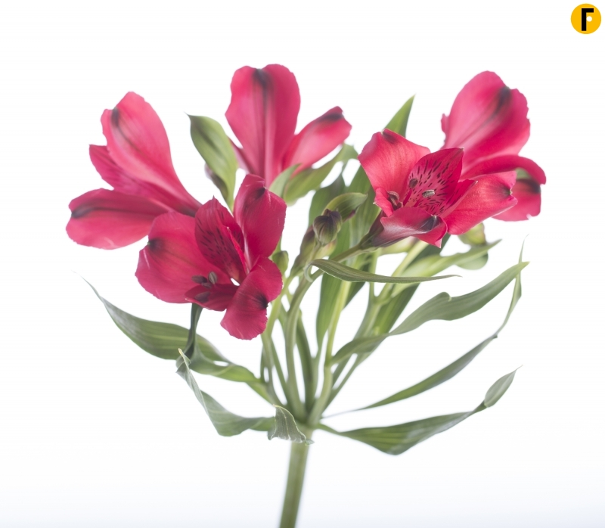
Alstroemeria
Incalelie 1,5
1

Slide 3
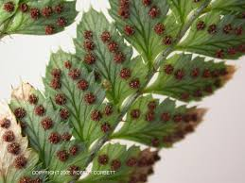
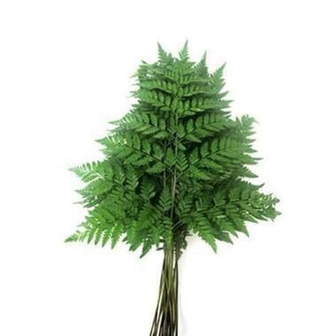
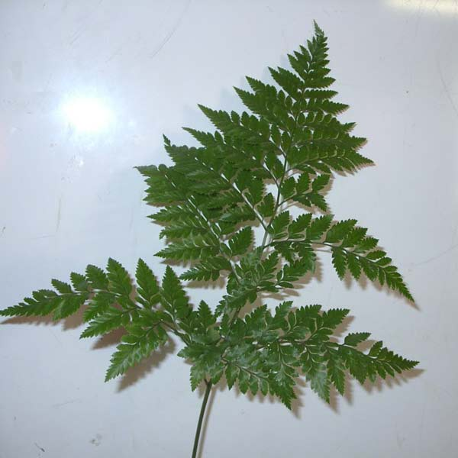
Arachniodes adiantiformis
Ledervaren 2,5
2

Slide 4
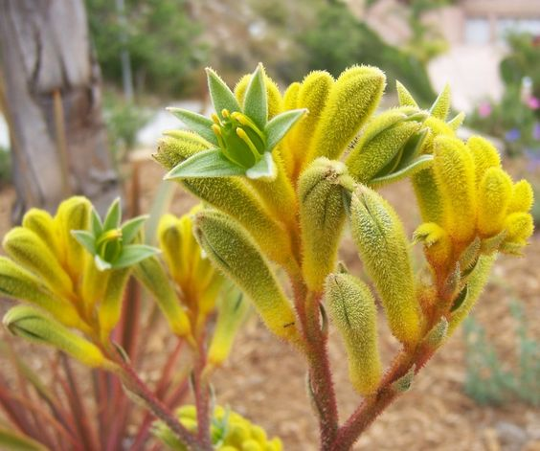
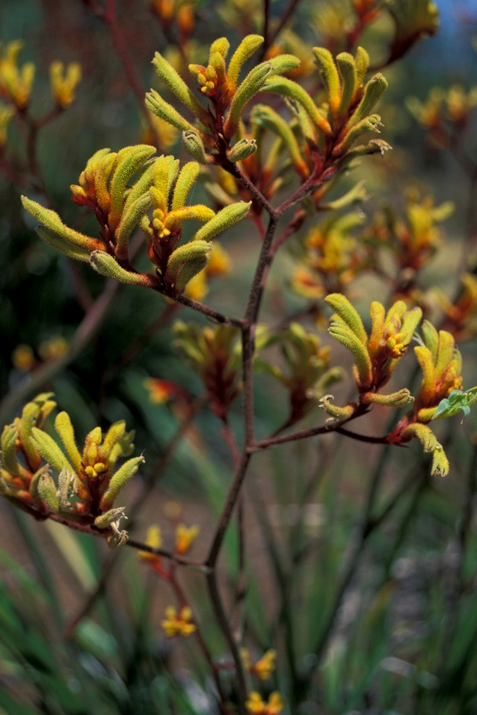
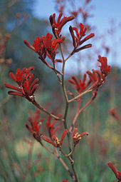
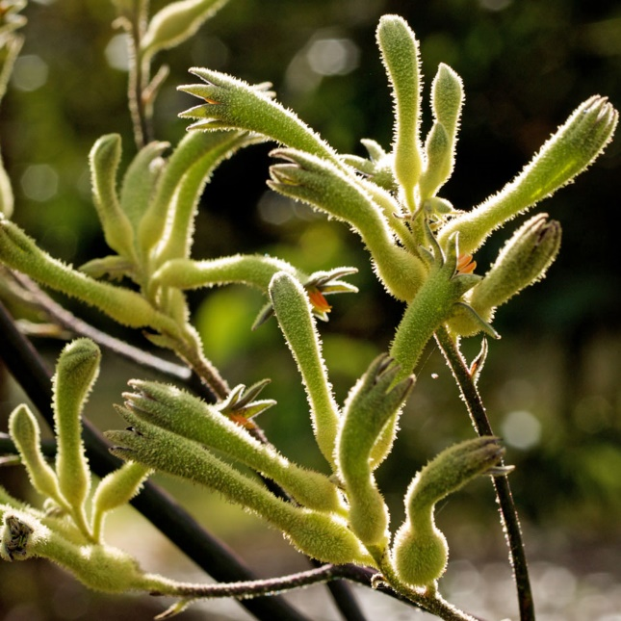
Anigozanthos flavidus
Kangoeroepootje 2,5
3

Slide 5
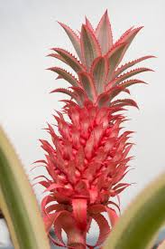
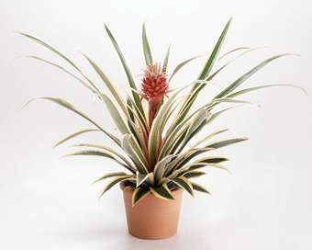
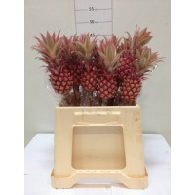
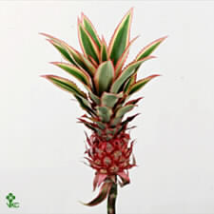
Ananas comosus ‘Variegatus’
Bonte ananas 3,5
4

Slide 6
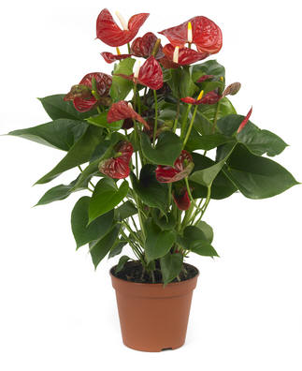
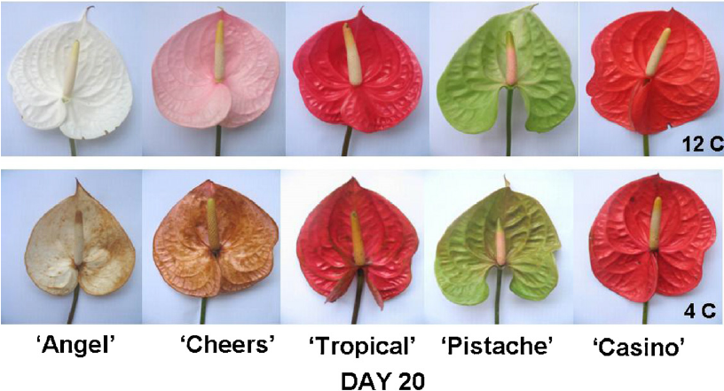
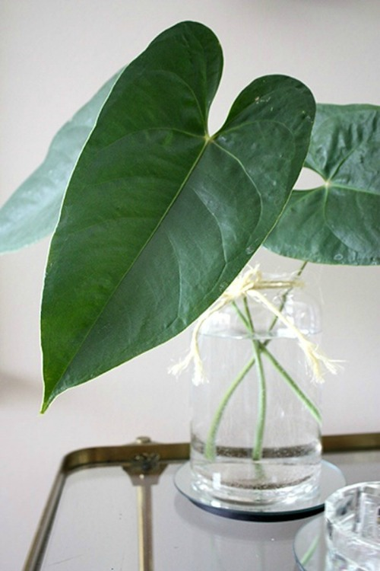
Anthurium (Andreanum Groep)
Lakanthurium 2,5
5

Slide 7
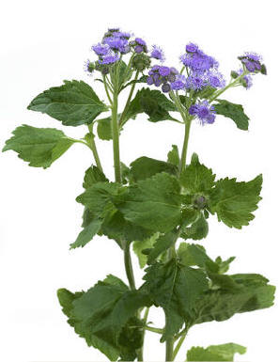
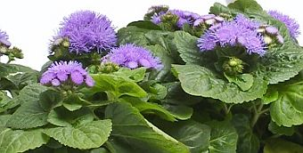
Ageratum houstonianum
2
6

Slide 8
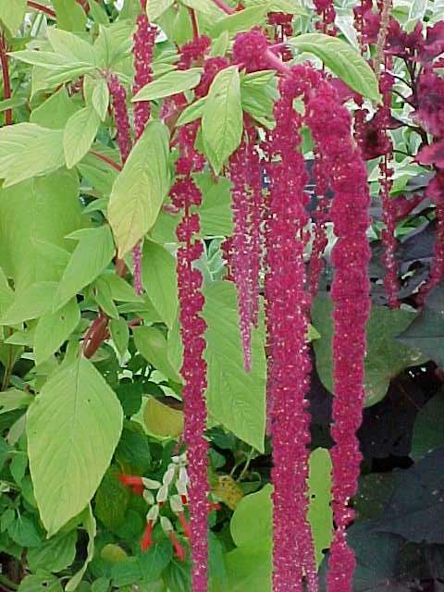
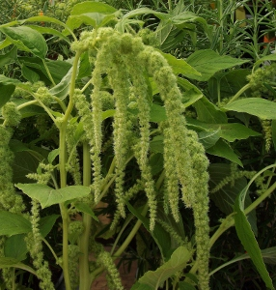
Amaranthus caudatus
(Hangende) Kattestaart 2,5
7

Slide 9
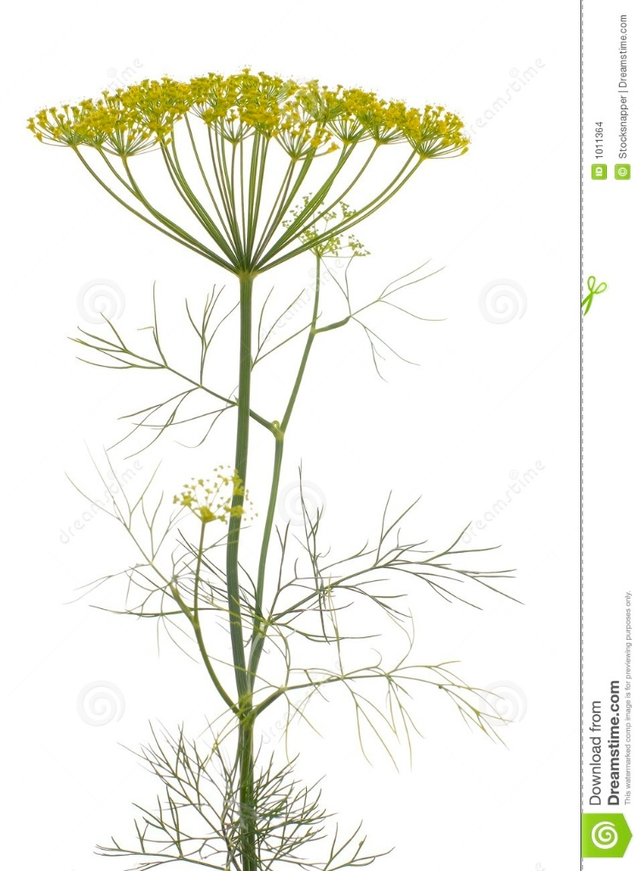
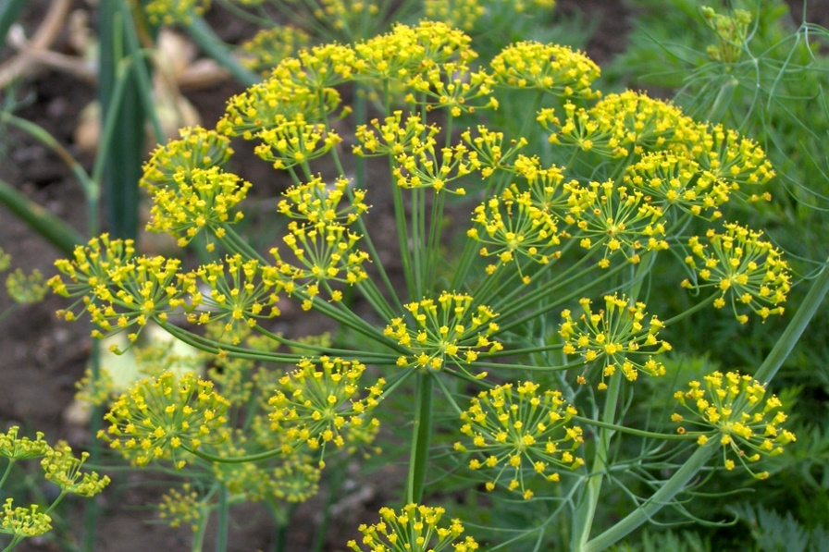
Anethum graveolens
Dille 2,5
8

Slide 10
Asclepias tuberosa zijdeplant 2,5
9

Slide 11
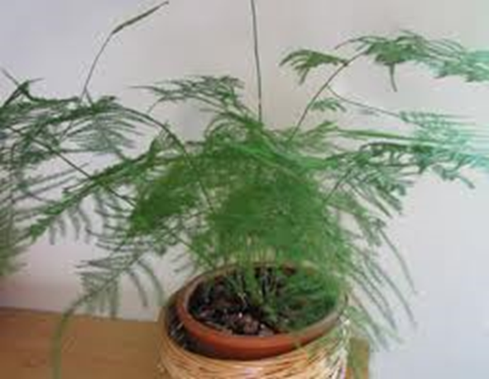
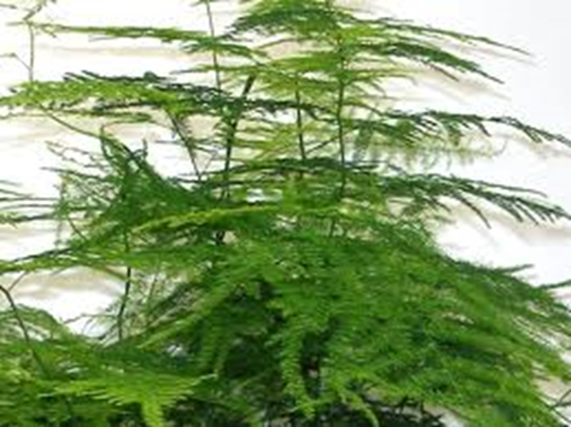
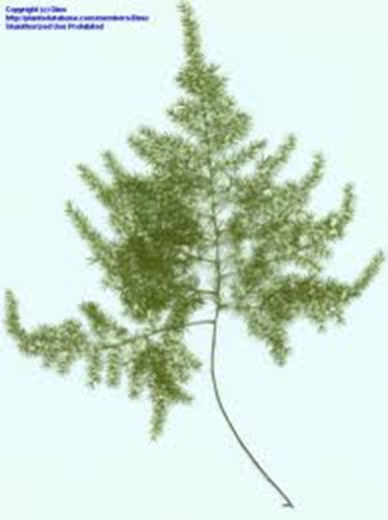
Asparagus setaceus Sierasperge, snijgroen
2,5
10

Slide 12
Briza minima Klein trilgras
2,5
11

Slide 13
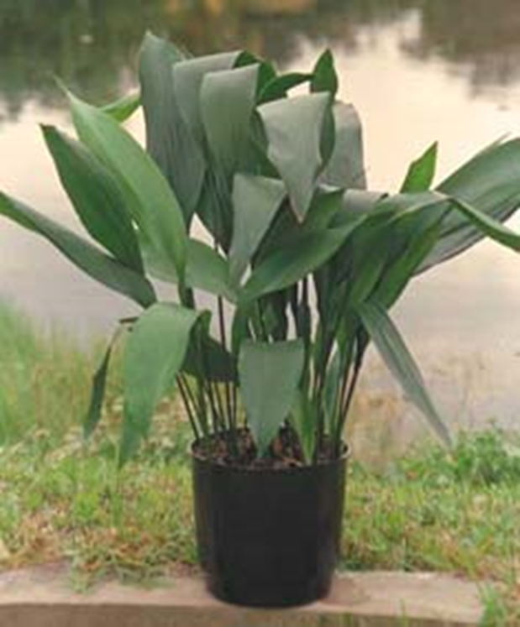
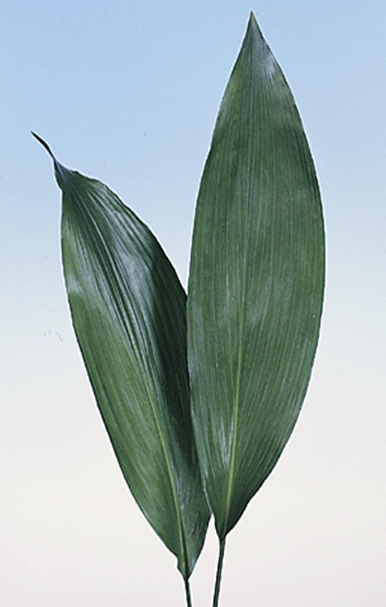
Aspidistra elatior Slagersplant 2,5
12

Slide 14
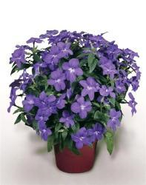
Browallia speciosa -
2
13

Slide 15
Begonia (Rex Groep) Bladbegonia
2,5
14

Slide 16
Totaal = eindcijfer
3,2

